Slide 1
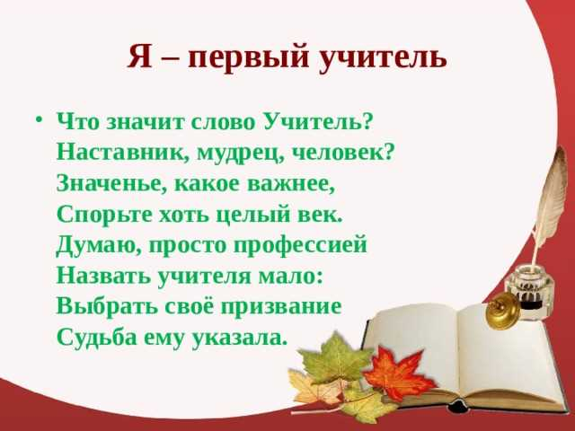

Slide 2


Slide 3

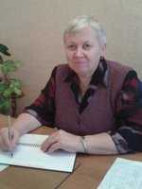
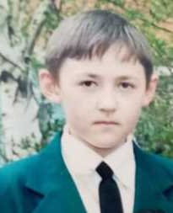
Маркитонова
Людмила Леонидовна,
учитель математики
Сарсак-Омгинского лицея
Нургаянов
Ленар Фаридович,
ученик
Сарсак-Омгинского лицея

Slide 4
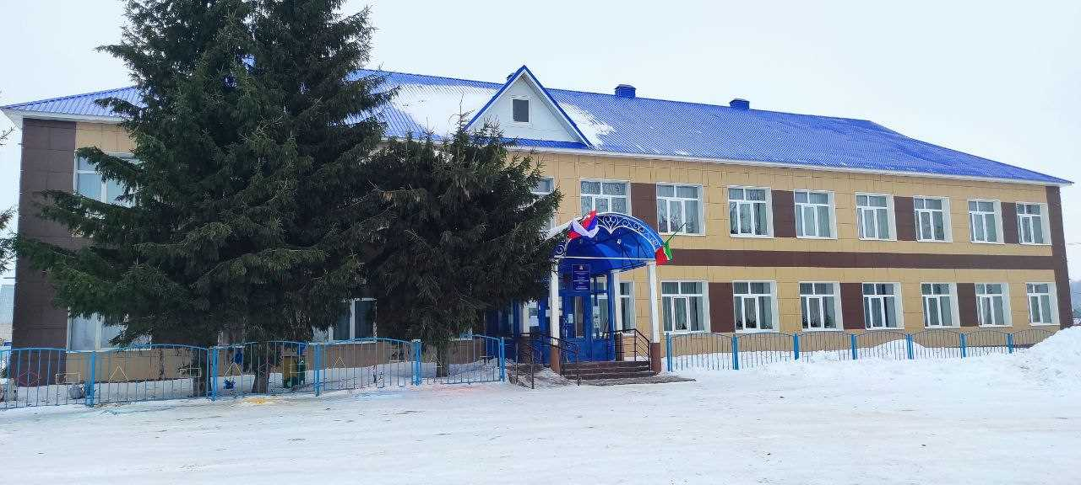
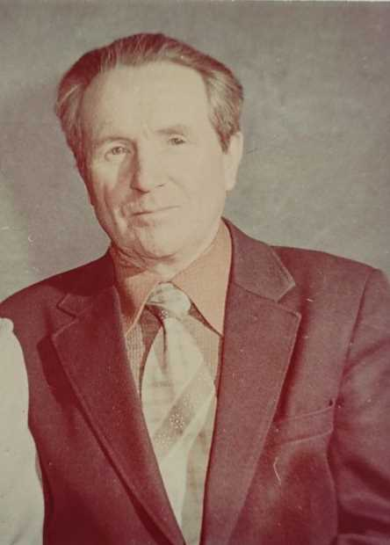
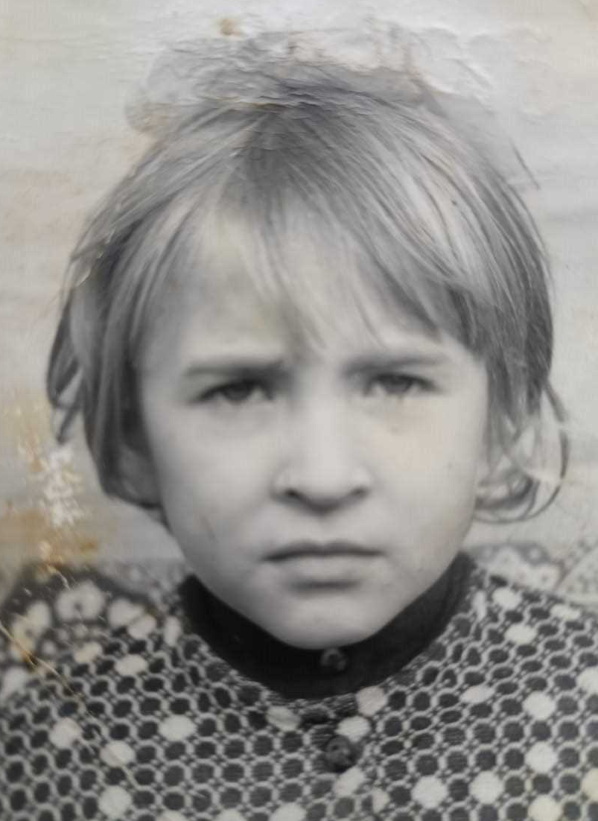
Латыпов Флур Мулламухаметович,
учитель татарского языка Читинской школы Пестречинского района РТ
Сафиуллина (Гайнутдинова) Василя Гарафутдиновна,
7 лет, ученица 1 класса Читинской школы Пестречинского района РТ

Slide 5
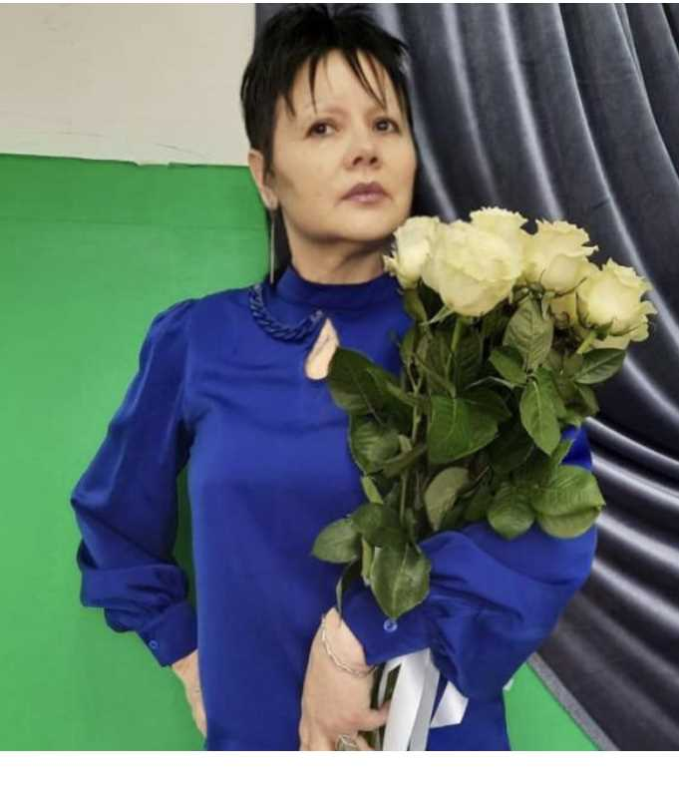
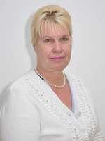
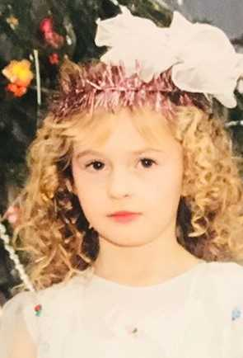
Гайнуллина Лидия Павловна,
учитель начальных классов
гимназии №1
Гатауллина Лейла Саетзяновна,
учитель русского языка
и литературы Гимназии № 1
Ахтямова (Капилова)
Гузелия Фаритовна,
ученица гимназии №1 г. Агрыз

Slide 6
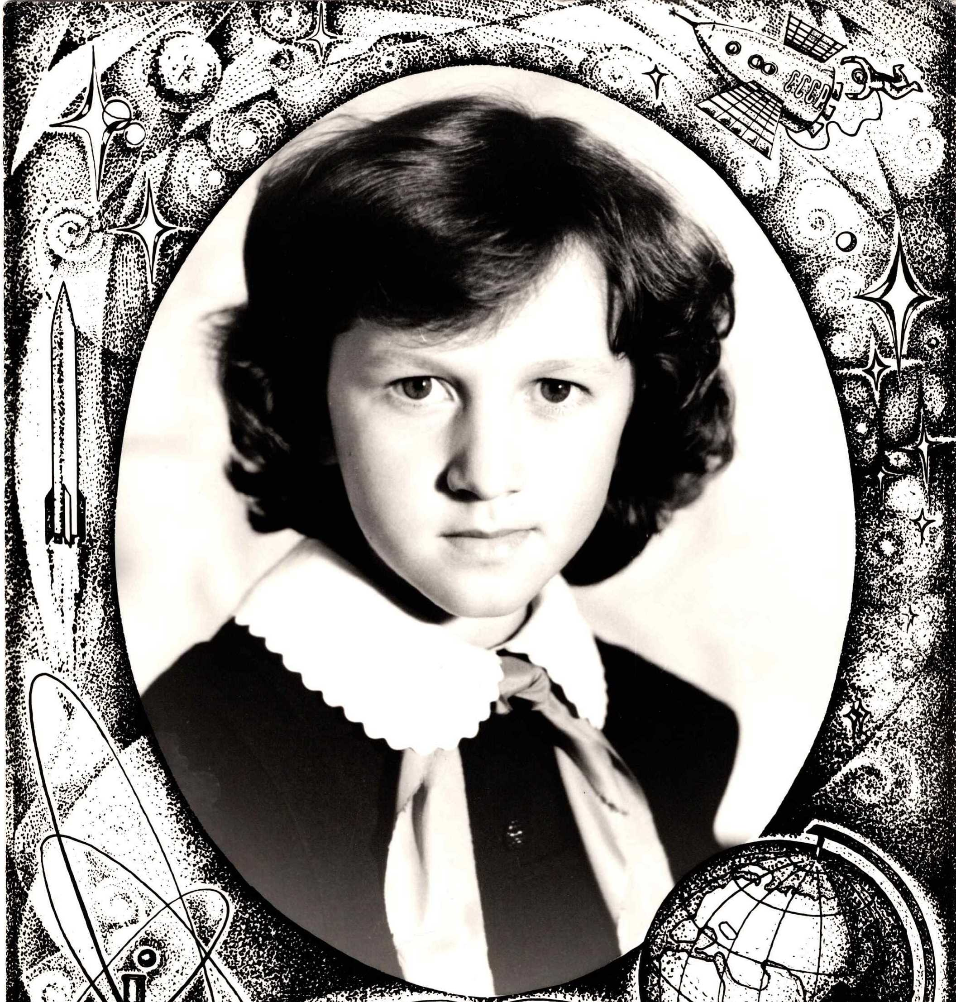
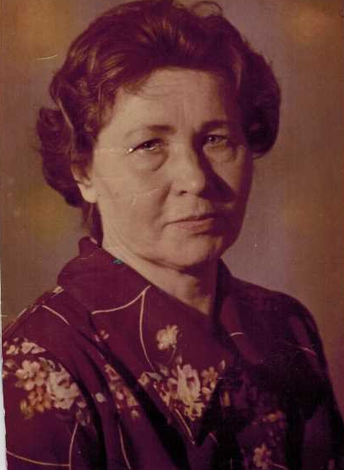
Зудова (Королева)
Гульнара Михайловна,
11 лет, ученица школы №74
Марова
Агния Васильевна,
классный руководитель, школа №74

Slide 7
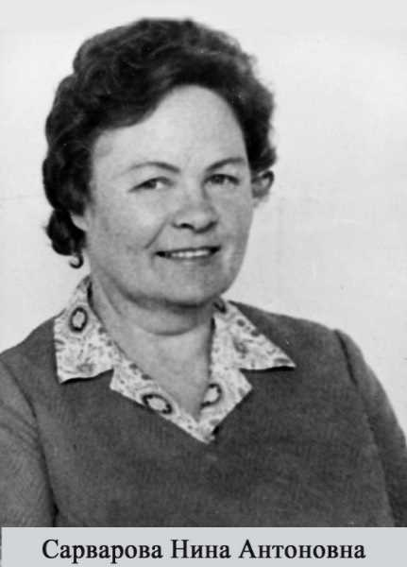
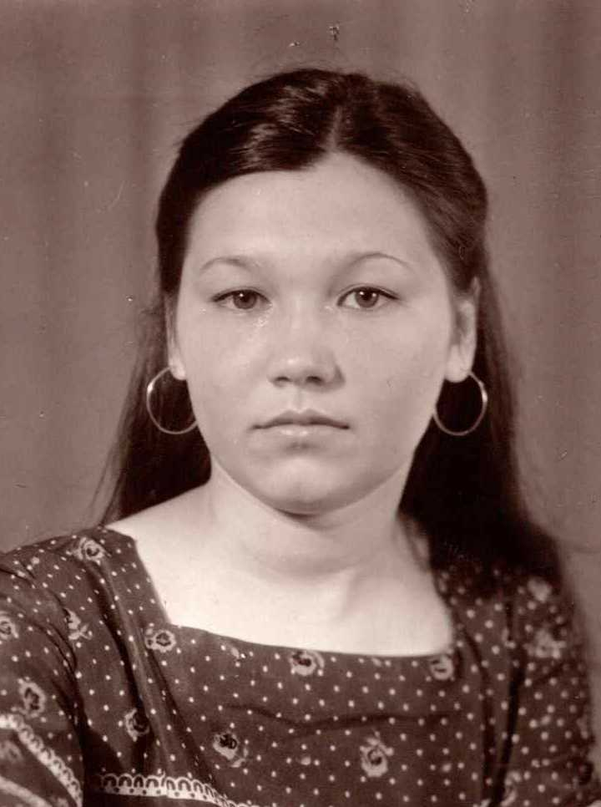
Сарварова
Нина Антоновна,
классный руководитель, школа №76
Мухаметдинова (Ибрагимова)
Гульсина Ахмедхановна,
ученица школы №76

Slide 8
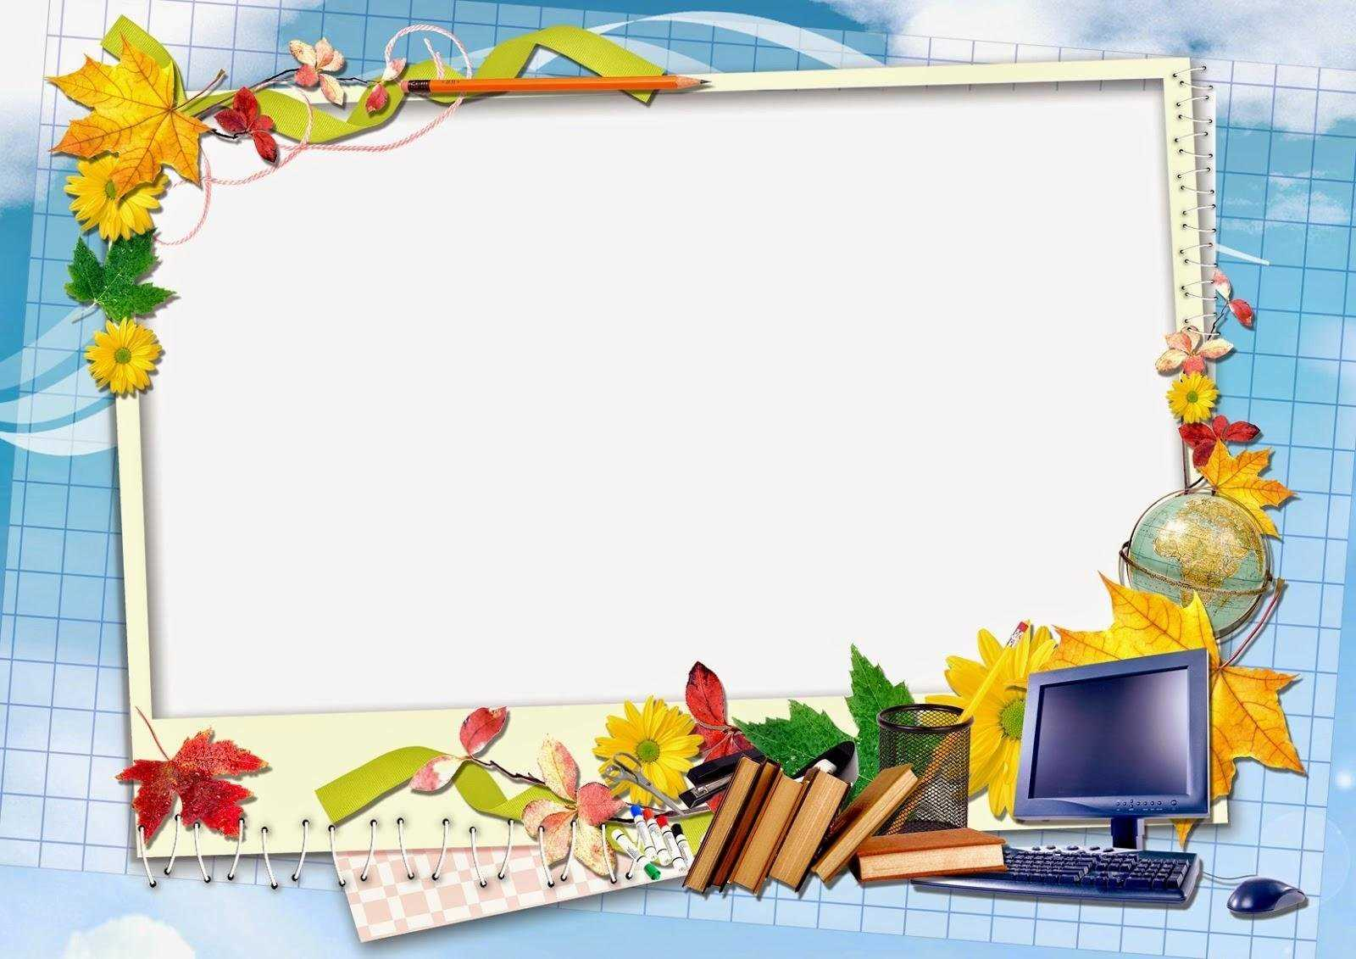
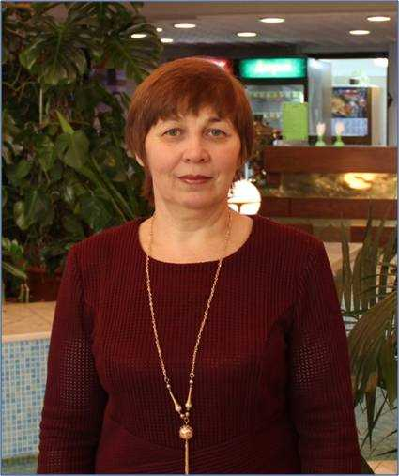
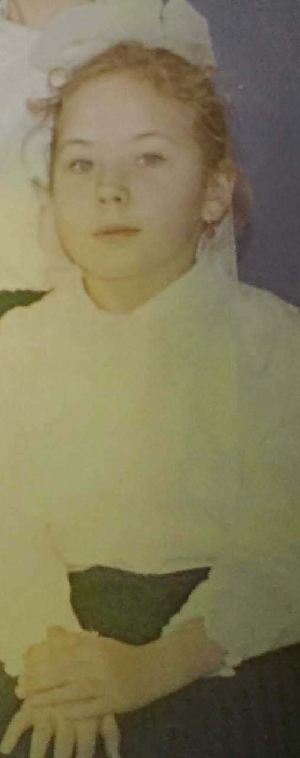
Зиннатуллина
Эльмира Хайдаровна,
учитель начальных классов
Кичкетанской школы
Сафиуллина (Ибрагимова)
Регина Робертовна,
8 лет, ученица Кичкетанской школы

Slide 9
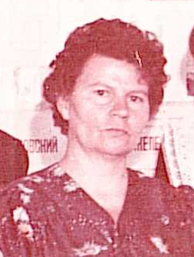
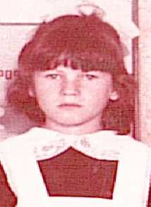
Белова
Антонина Ивановна,
учитель начальных классов
школы №74
Гараева (Туганаева)
Лилия Мунировна,
8 лет, ученица школы №74 г. Агрыз

Slide 10
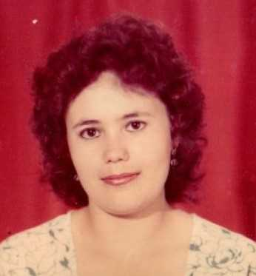
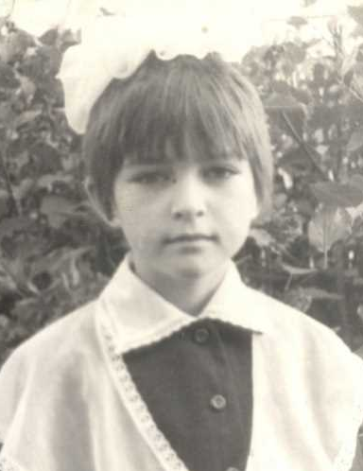
Габдуллина
Насима Шамсулмухамматовна,
учитель математики
Табарлинской школы
Терентьева
Люция Михайловна,
7 лет, ученица Табарлинской школы

Slide 11
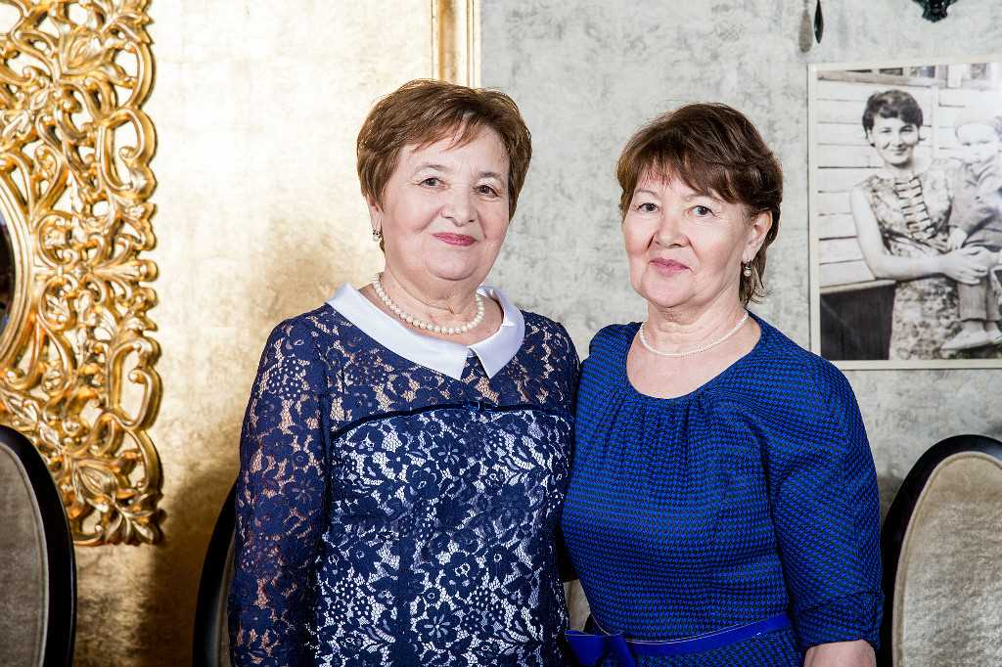
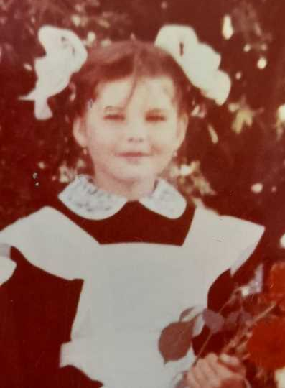
Калимуллина
Лейсан Рамилевна,
8 лет, ученица школы №34
Халикова
Луиза Газизовна,
учитель математики
школы №34

Slide 12
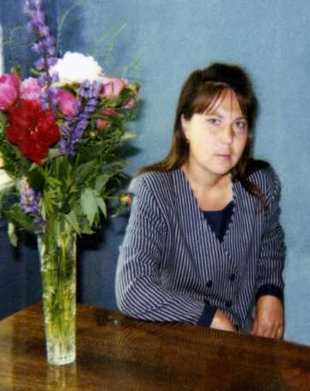
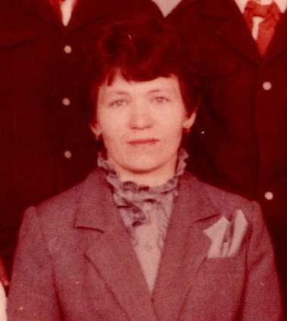
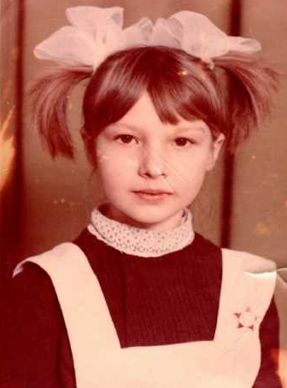
Команева (Зарипова)
Лилия Рашитовна,
8 лет, ученица школы №34
Тазеева Альфия Абдулловна,
учитель начальных классов
школы №34
Яппарова Эльза Ринатовна
учитель английского языка
школы №34

Slide 13
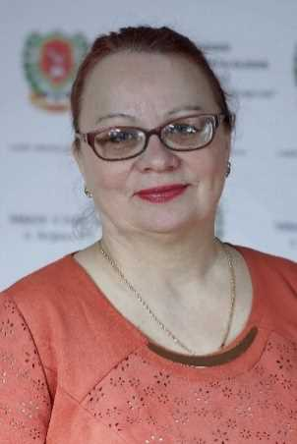
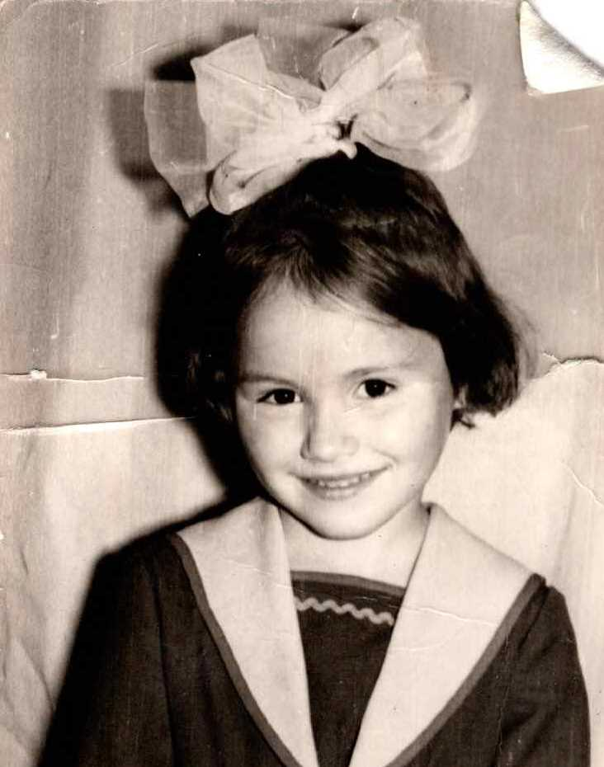
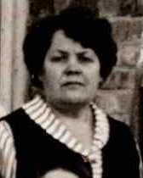
Лямина
Елена Александровна
классный руководитель,
школа №74
Нигматуллина (Ибрагимова) Аделя Альбертовна,
ученица школы 34
Аникина
Валентина Григорьевна,
учитель начальных классов
школы №74

Slide 14
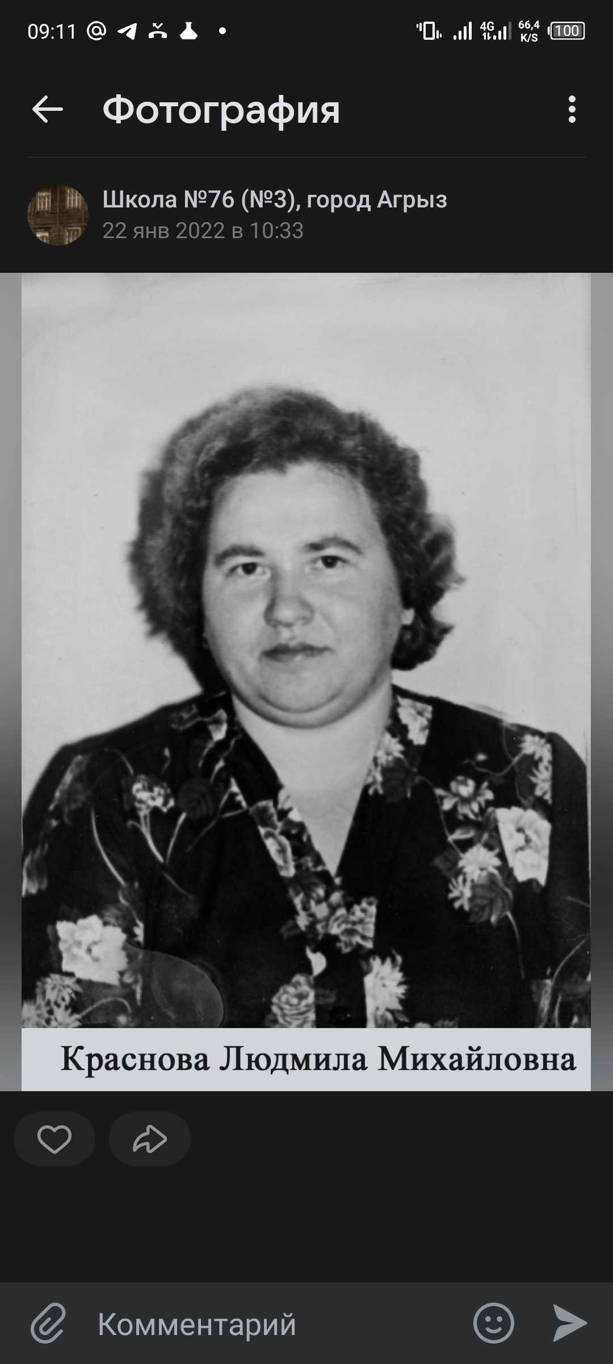
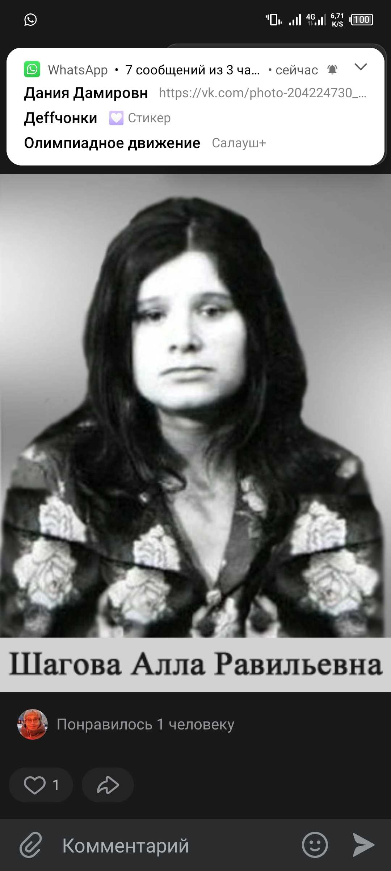
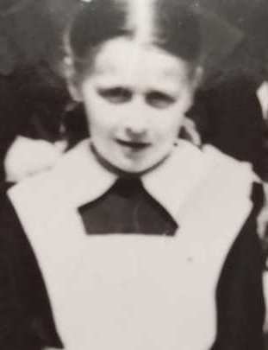
Краснова
Любовь Макаровна
учитель математики
школы №76
Арманшина (Валикаева) Дания Дамировна,
ученица 1 класса
школы №76
Шагова
Алла Равильевна,
учитель русского языка
школы №76

Slide 15
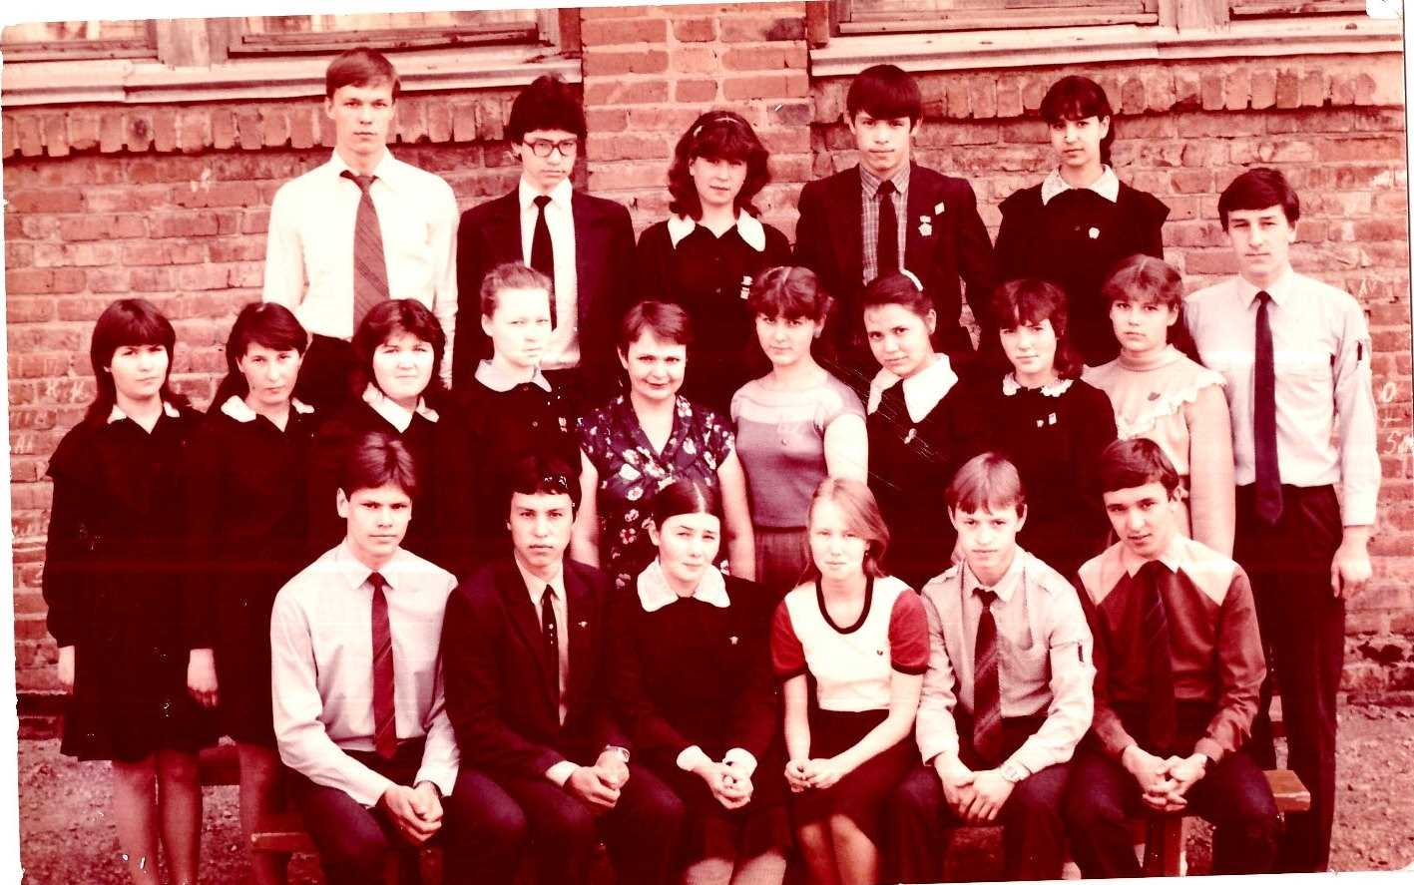
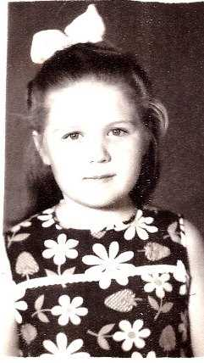
Латыпова
Валентина Ивановна,
учитель химии и биологии школы №74
Хузяхметова (Саттарова)
Файруза Рафаиловна,
7 лет, ученица школы №74

Slide 16


